Slide 1

Муниципальный дистанционный проект
«Здесь Родины моей начало…»

Slide 2
Команда «Сить» МОУ Брейтовской СОШ
Руководитель: Коковцева Любовь Борисовна
Возрастная номинация 1-4 классы

Slide 3

Команда «Сить» МОУ Брейтовской СОШ
Руководитель: Коковцева Любовь Борисовна
Возрастная номинация 1-4 классы

Slide 4
Исследовательское задание: «Изучение механического состава и кислотности почв родного села»
Цель: провести исследование механического состава образца почвы, определить ее структуру, влагоемкость и кислотность, определить характер почвы на основе полученных данных.

Slide 5
Оборудование
Для проведения опытов нам потребовалось следующее оборудование:
весы электронные
лупа
колба с пробкой (бутыль)
пульверизатор (опрыскиватель)
универсальная индикаторная бумага
ткань (марля)
миска
прозрачный пластиковый стакан

Slide 6
Опыт 1
Определение типа почвы по механическому составу
1. Возьмём немного почвы, увлажним ее с помощью пульверизатора, дадим ей немного постоять.
2. Скатаем увлажненную почву в ладонях.
3. С помощью таблицы определим тип почвы.

Slide 7
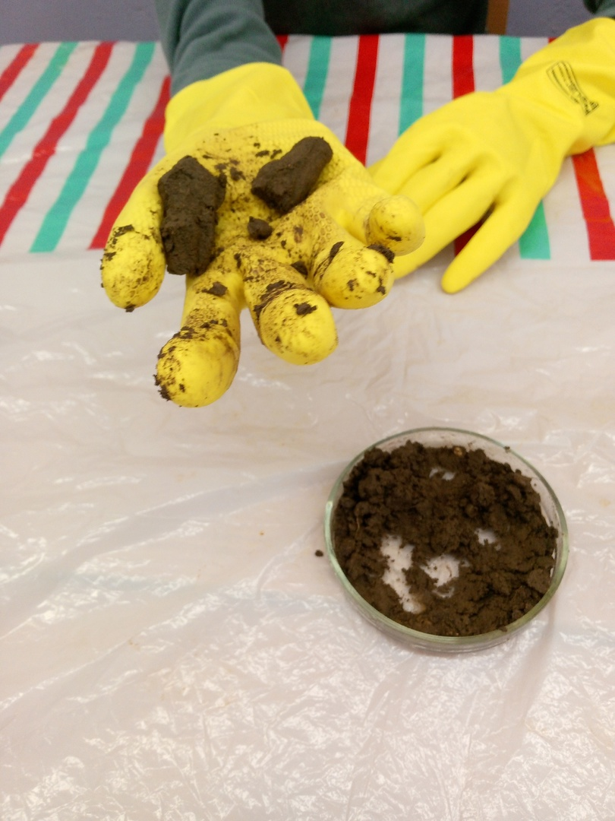
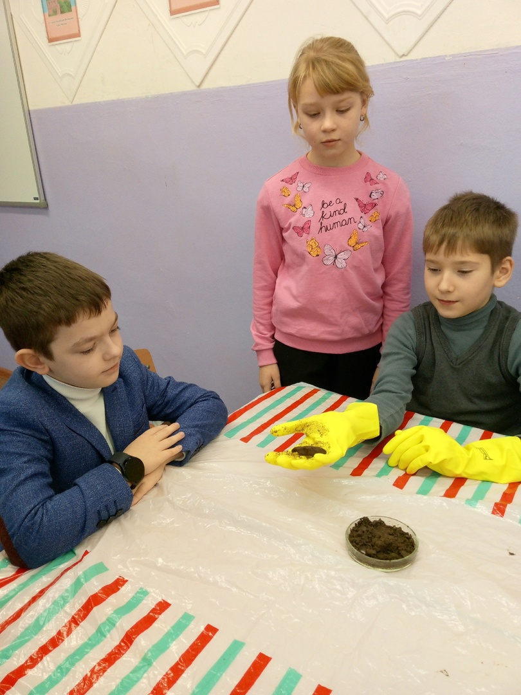

Slide 8
Выводы
Почва скатывается в колбаску с тонким кончиком, ломается при изгибании.
Это говорит о том, что
почва суглинистая.
Суглинистые почвы трудно обрабатывать, они тяжелы, в них малое количество воздуха, являются холодной почвой.
К достоинствам относят: более насыщенный состав питательных веществ, в сравнении с песчаными почвами

Slide 9
Опыт 2. Определение структуры почвы
Возьмём немного сухой почвы, разложим её тонким слоем на блюдце и рассмотрим почву на наличие структуры. (комочков, гранул) или ее отсутствие (сплошная масса, похожая на пыль).
Добавим немного воды и снова рассмотрим почву с помощью лупы.

Slide 10
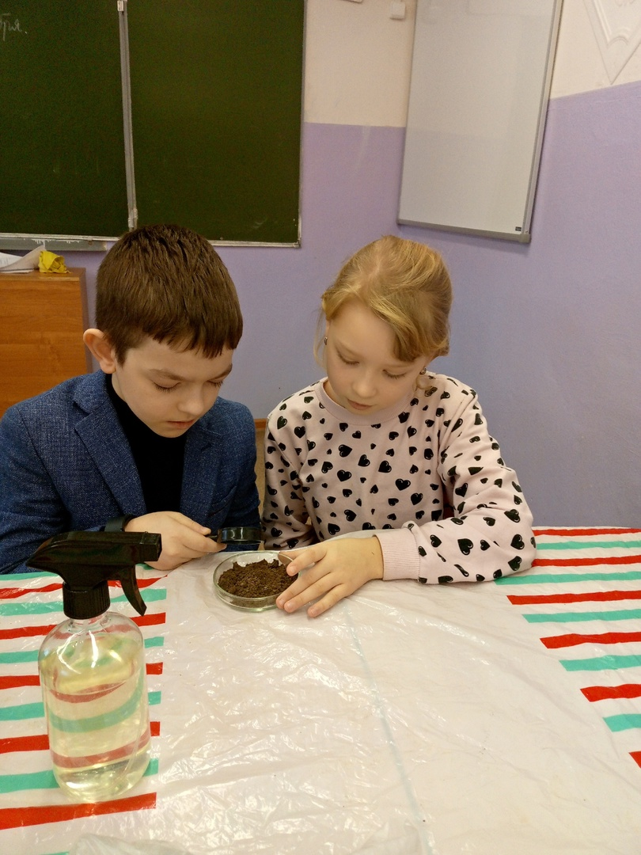
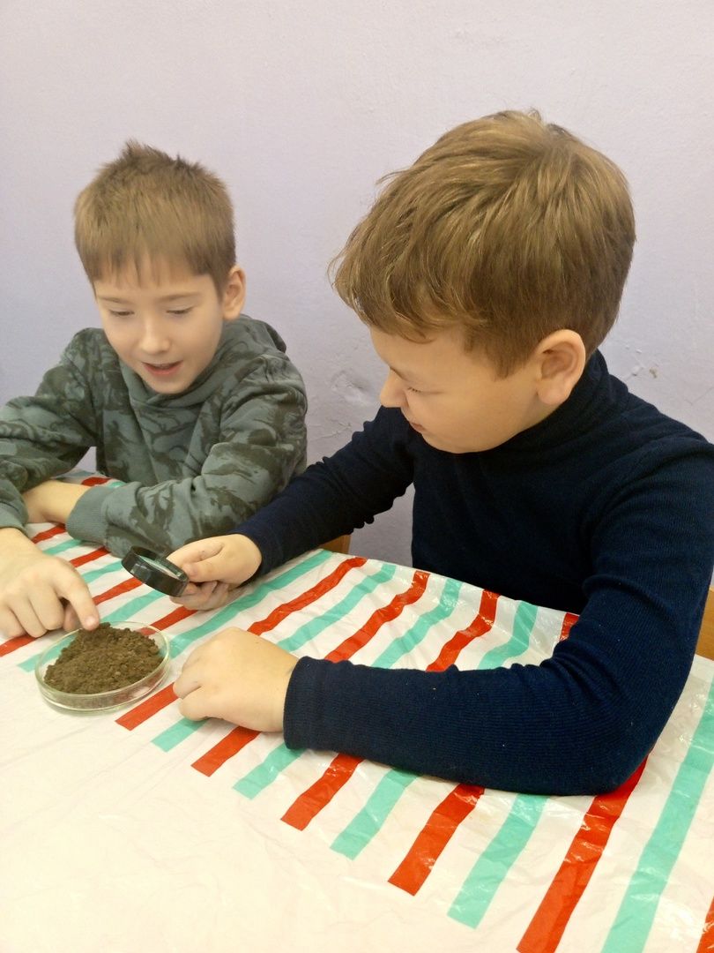

Slide 11
Почва структурная. Структура образца почвы отличается зернистой комковатостью. В её составе присутствуют достаточно крупные твёрдые почвенные частицы и пылевидные компоненты. Это характерно для суглинистых почв.
Благодаря такой структуре такой грунт легко поддаётся обработке, в его толще не формируются тяжёлые и плотные комья.

Slide 12
Суглинистая почва — это тип почвы, который подходит для садово-огородных работ и благоприятен для выращивания большинства культур.
В суглинистой почве много питательных веществ, она воздухопроницаема, удерживает тепло и равномерно распределяет влагу по всему горизонту.
Для поддержания плодородия суглинистой почвы требуется только своевременное внесение навоза, мульчирование и подкормка минеральными удобрениями.
Некоторые недостатки суглинистых почв:
Предрасположенность к эрозии. Это происходит, если отсутствует растительный покров или мульчирование.
Плохой дренаж. Если содержание глины в суглинистой почве очень высокое, это может привести к болезням и загниванию корневой системы растений.
Необходимость регулярного внесения органических веществ и удобрений. Это нужно для поддержания плодородия и структуры почвы.
Быстрое высыхание. Особенно в жаркую погоду.

Slide 13
Опыт 3 Определение влагоемкости почвы
Возьмём небольшой пластиковый стакан, срежем у него дно и закройте место среза хлопчатобумажной тканью (или марлей, бинтом в 2-3 слоя);
Взвесим пустой приготовленный стакан ;
Поместим в приготовленный стакан сухую! почву (не более половины стакана) и взвесьте на электронных весах .
Поставим стакан с почвой в миску с водой так, чтобы уровень воды был на уровне почвы в стакане, и оставьте на несколько часов;
После того, как вся почва в стакане пропиталась водой, даём воде стечь и снова взвесим стакан с почвой.
- Методом вычитания определим, сколько воды поглотила ваша почва.

Slide 14
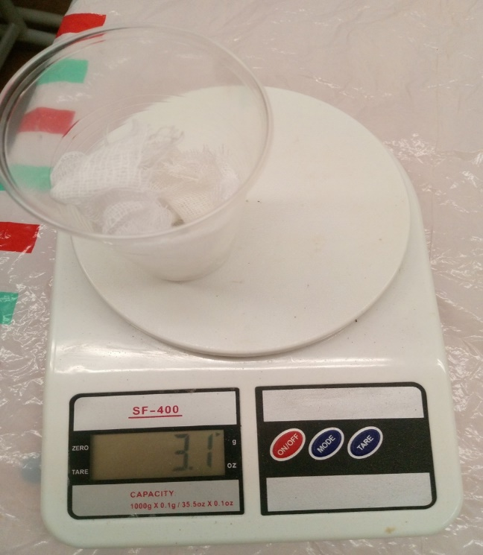
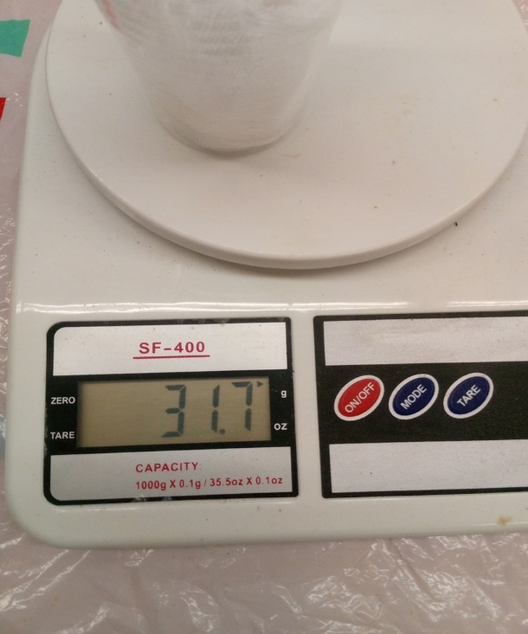
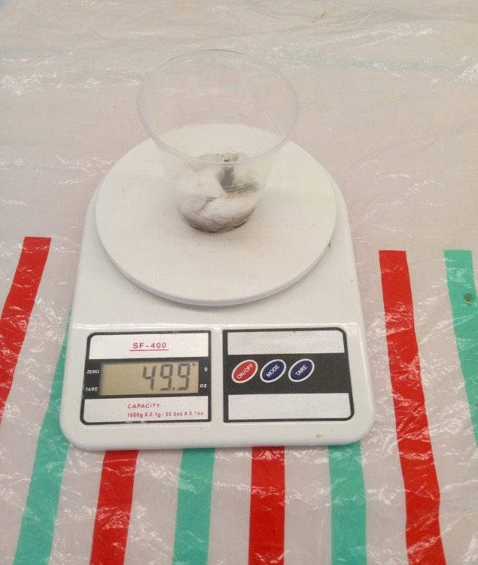
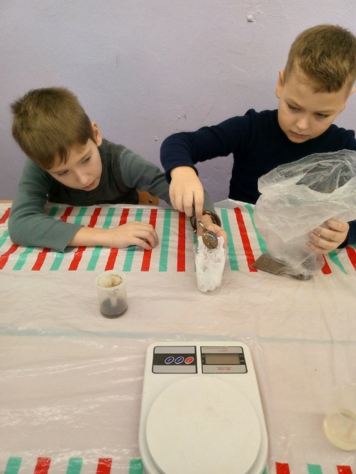
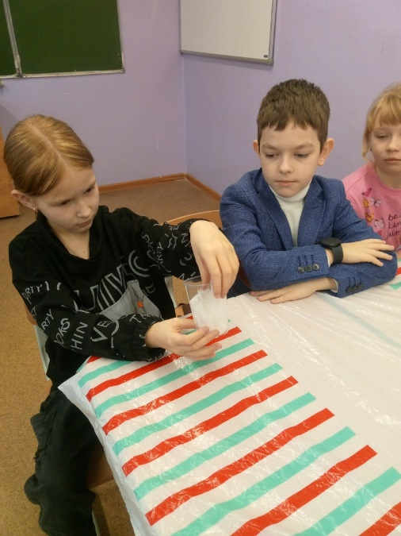
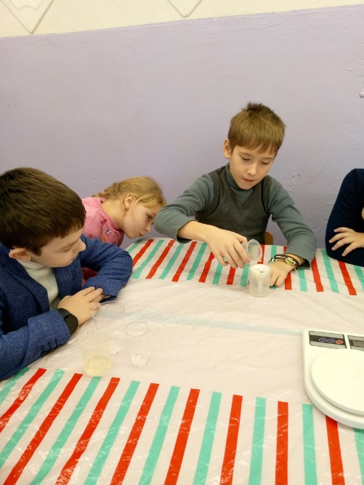

Slide 15
Результаты опыта
А. Масса пустого стакана с тканевым дном (г)3,1 | Б. Масса этого стакана с сухой почвой (г) | В. Масса сухой почвы (г) В = Б - А | Г. Масса стакана с мокрой, пропитавшейся водой, почвой | Д. Масса влажной почвы (г) Д = Г - А | Е. Масса поглощенной воды (г) Е = Д - В | Влагоёмкость почвы (%) Влаг = (В : Д) * 100%
3,1 | 31,7 | 28,6 | 49,9 | 46,8 | 18,2 | 15,7

Slide 16
Выводы:
Вывод: полученные результаты влагоемкости полностью соответствуют типу почвы, определенному в первом опыте.

Slide 17
Опыт 4. Определение кислотности почвы
Поместим в колбу 10 г почвы.
Добавим в колбу 25 мл охлажденной прокипяченной воды.
Закроем колбу пробкой, энергично встряхнём и дадим отстояться содержимому в течение 2-3 часов.
Отфильтруем содержимое колбы в стеклянный стаканчик, получим немного прозрачного почвенного раствора (почвенной вытяжки). С помощью универсальной индикаторной бумаги определим кислотность почвенной вытяжки. Для этого обмакнём бумажку в почвенный раствор, подержим 5-10 секунд и сравните цвет индикатора со шкалой.
Определим, к какому типу кислотности относится ваш почвенный образец, сравнив с данными таблицы.

Slide 18
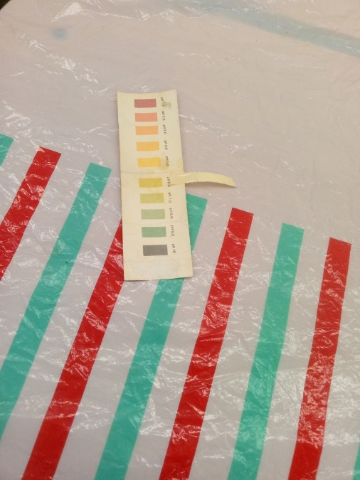
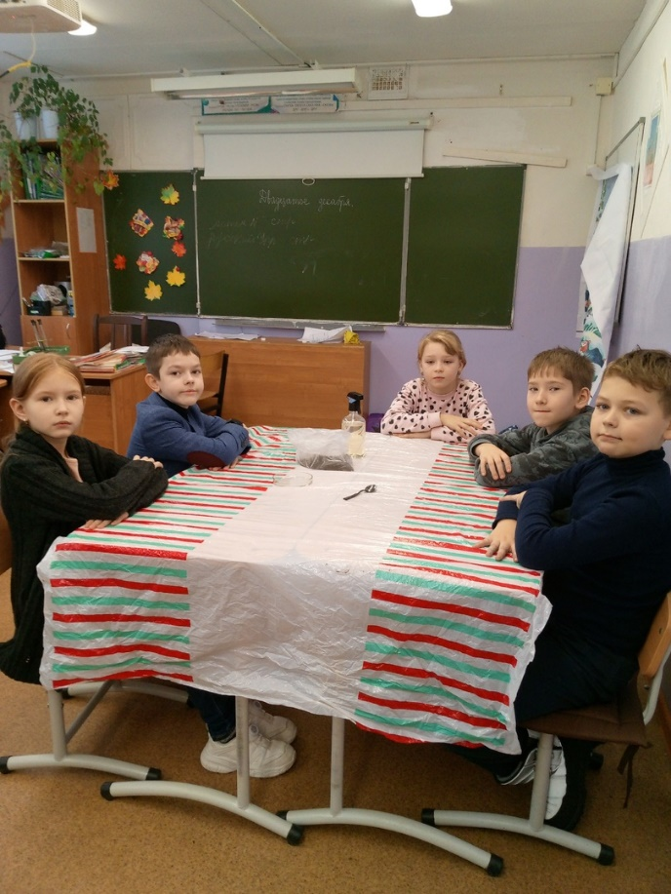

фото

Slide 19
Выводы
Наш образец почвы имеет pH 6, ближе к нейтральным

Slide 20
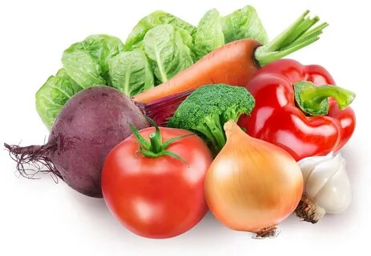
Из огородных культур требуют нейтральной почвы капуста белокочанная и почти все разновидности капусты, лук, пастернак, перец, свекла столовая, сельдерей, спаржа, горох, огурец, морковь.
Почва структурная. Структура образца почвы отличается зернистой комковатостью. В её составе присутствуют достаточно крупные твёрдые почвенные частицы и пылевидные компоненты. Это характерно для суглинистых почв.
Благодаря такой структуре такой грунт легко поддаётся обработке, в его толще не формируются тяжёлые и плотные комья.

Slide 21
Если даже на вашем участке изначально нейтральная почва, то регулярно внося удобрения, вы ее закисляете и требуется также периодически проводить работы по раскислению почвы. Наиболее популярные средства для понижения кислотности грунта – гашеная известь и доломитовая мука. Использование сидератов, мульча хвойных деревьев подкисляют почву

